Slide 1
臺灣公民科技生態系 與需求調查
127 位公民科技參與者、潛在參與者與出資者的回答
委託：g0v 揪松團 ｜ 分析：鄭婷宇（Claire） ｜ 2026 年 7 月

Slide 2
公民科技是什麼
用科技和數位工具， 讓公民社會變得更好。
可能是打造一個解決方案，讓大家更容易參與公共事務、更好用公共服務；也可能是串聯社群、推動討論，用科技或開放資料改善政策、提升民主品質。
例子
口罩地圖
Covid-19 期間協助大家找到口罩
例子
vTaiwan
用線上工具讓不同立場的人一起討論政策
Notes:
對已在圈子裡的聽眾，這一頁可以整頁刪掉。

Slide 3
這份調查問了誰
有效樣本
127 份，問卷持續開放填答
回收期間
至 2026 年 7 月 20 日
發放管道
g0v 及相關社群管道
要回答的兩件事
這個圈子 2026 年年中是什麼樣子；接下來的內容該投入在哪裡
這份簡報接下來會一直用到的三個稱呼：
還沒接觸的人
接觸過但還沒做過專案的人
做過專案的人
26 人，只聽過或看過
54 人
47 人，真的動手參與過至少一個專案
談「卡住了什麼」「什麼讓人留下來」時，只有做過專案的 47 人答得了，因為那些題目問的是具體的專案經驗。
之後每頁右下角會標出那一頁的分母；標了「小樣本」表示該組不到 30 人，只能看方向，不能拿來下決策。
Notes:
誠實補一句：問卷透過 g0v 及相關社群管道發放，回答的人偏向已經對公民科技有一定認識的族群。這份調查描述的是這個圈子與它周邊的樣貌，不是全台灣。

Slide 4
先講四個發現
一
拖垮專案的是進度停滯與核心成員累垮，不是找不到夥伴
二
四成的人動機換過一輪，流失最多的是對社群的歸屬感
想拿到資源，先把問題講清楚；出資端認為「還只有想法」的階段最難找資源
三
擋住新人的是不知道有哪些專案、身邊沒有人帶，技術門檻只排第四
四
Notes:
第三、四點來自設有勾選上限的題目，排序的讀法在 S19、S21 會講清楚。

Slide 5
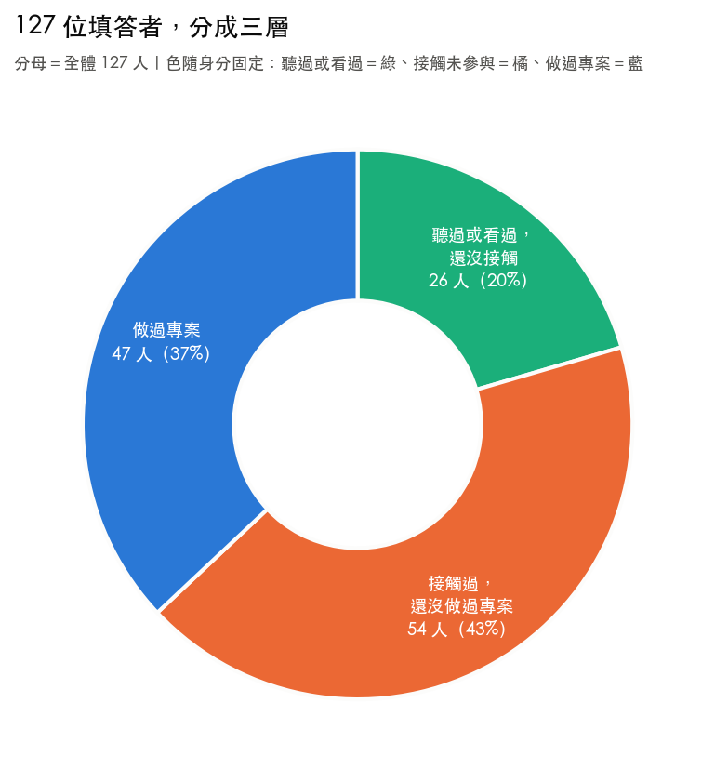
三種人，三種答得了的問題
還沒接觸的人 26 人（20%）
接觸過但還沒做過專案的人 54 人（43%）
做過專案的人 47 人（37%）
這三層貫串整份簡報。看到頁角的分母是 47，就是只有做過專案的人回答的題目
分母 127 人

Slide 6
身分背景相當分散，沒有一種身分佔到四分之一
自由工作者 20%（25/127）
年齡集中在 31 到 50 歲，兩者合計將近三分之二
非營利組織工作者 20%（25/127）
35%
29%
學校或研究機構 16%（20/127）
企業或新創 16%（20/127）
31–40 歲
41–50 歲
學生 13%（17/127）
政府機構、公部門法人 8%（10/127）
媒體或事實查核單位 4%（5/127）
關心公民科技的人分散在很不一樣的職業與組織裡，不是集中在特定行業。
其他 5%（6/127）
分母 127 人

Slide 7
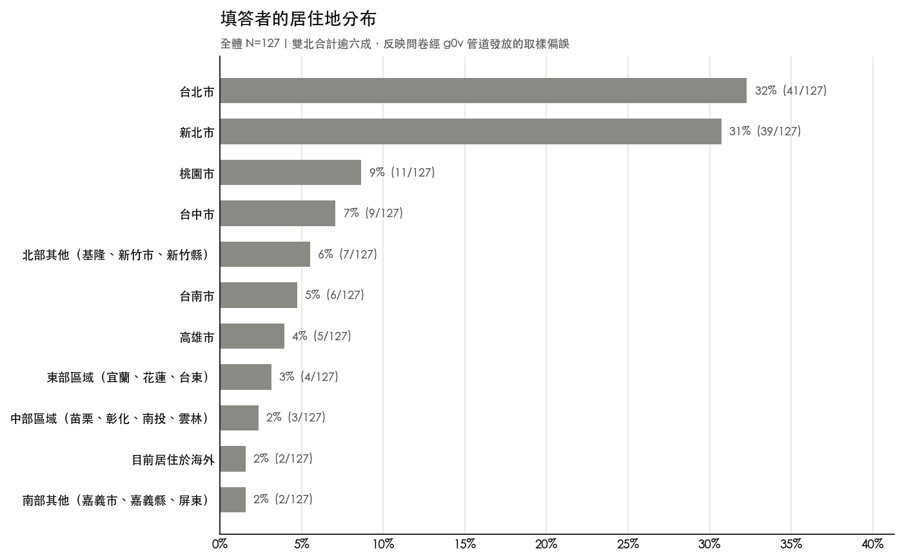
雙北佔六成，但這群人的連結伸得更遠
雙北合計 62%（79/127）
但另外問「還跟哪些地區有比較深的連結」，63 人填答：34 人提到中南部或東部，14 人提到海外
即使住在雙北的 79 人裡，也有 20 人同時與中南部或東部有深度連結
規劃地方場次時，不必然要在當地重新找人，也可以從既有參與者的地緣連結出發
分母 127 人
Notes:
誠實補一句：六成住雙北很可能是取樣造成的，g0v 的實體活動長期集中在台北。不能推論成中南部沒有公民科技社群。

Slide 8
公民科技不等於 g0v
47%
28%
59% > 54%
全體從來沒參加過任何 g0v 活動（60/127）
做過專案的人裡，從未參加過 g0v 活動 （13/47）
得知資訊的來源，非營利組織（75/127） 高於開源社群含 g0v （68/127）
g0v 是這個生態系裡很重要的節點，但不是唯一入口。如果只用「參加過幾次 g0v 活動」判斷一個人有多投入公民科技，會漏掉不少實際做過專案、卻沒怎麼接觸 g0v 的人。
分母 127 人與 47 人

Slide 9
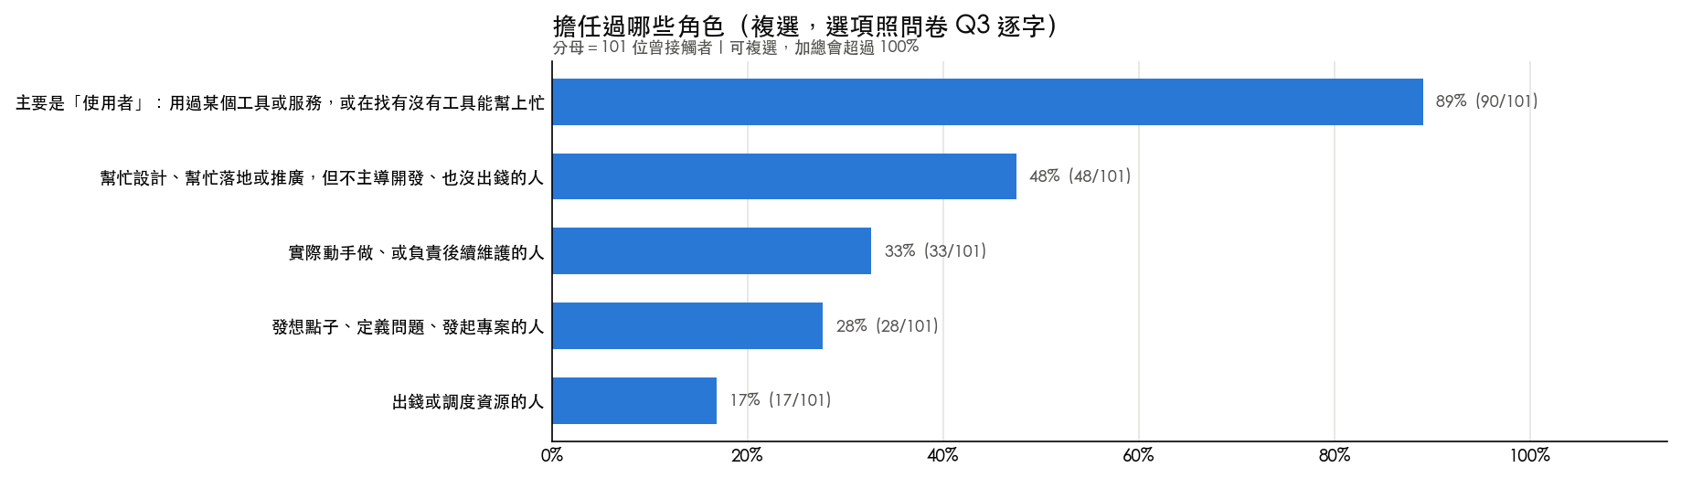
將近半數只擔任一種角色，只有 10 個人身兼五種
46 人
只勾一種角色（46%）
10 人
勾滿全部五種（10%）
這兩個數字不在左圖內
一大群人只固定做一件事，一小群人幾乎什麼都做，中間的分布並不平均。
分母 101 人・複選
Notes:
這五個角色之間沒有深淺順序，不是漏斗，只是五種角色各自的普及率。勾了比較深的角色不代表也勾了比較淺的。／誠實補一句：那 46 人裡有 42 人勾的是門檻最低的「使用過某個工具或參與過討論」。「只做一件事」在很大程度上等於「參與還很淺」，未必是分工穩定。

Slide 10
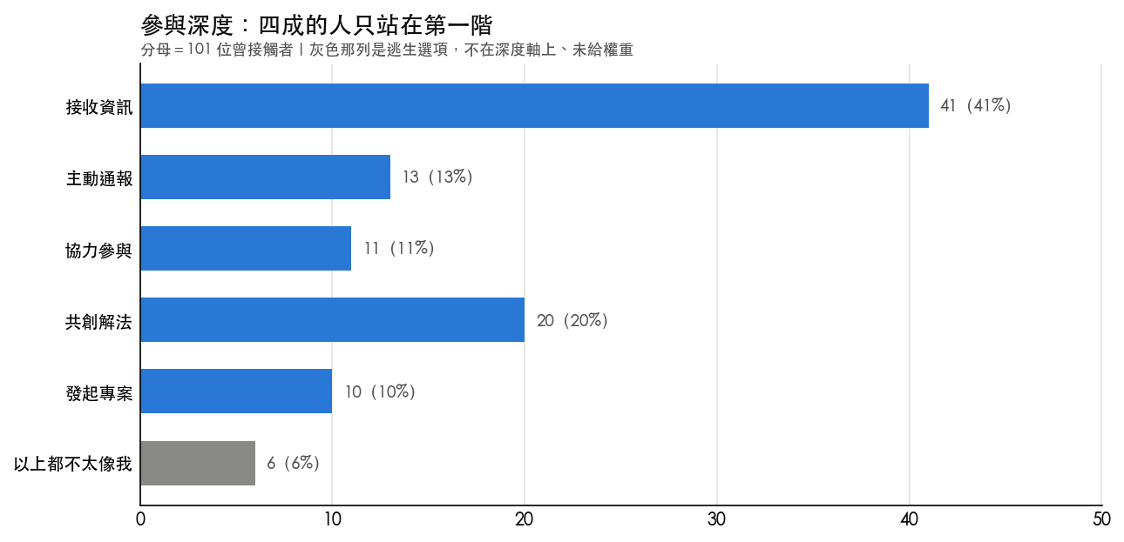
最淺的「接收資訊」就佔四成
五個選項依對專案方向的決定權由小到大排列
接收資訊 41%、主動通報 13%、協力參與 11%、共創解法 20%、發起專案 10%
這不是逐級遞減的階梯：共創解法（20 人）比它前面的協力參與（11 人）還多
五項加總是 95%，另有 6 人選「以上都不太像我」，不在這條軸上
分母 101 人・單選
Notes:
S8 的角色（複選、無順序）與這頁的參與深度（單選、有順序）是兩條不同的軸，不要混用。時間緊時這一頁可與 S8 合併成單頁雙圖，但要口頭保留「兩條軸不同」這句話。

Slide 11
拖垮專案的不是找不到夥伴
排名
困難
卡住進度
想退出
5 級量表評 3 分以上
評 4 分以上
1
專案難有穩定進度，容易停滯
38%（18/47）
13%（6/47）
2
做出來的成果很難真正發揮影響力
36%（17/47）
13%（6/47）
3
核心成員累垮，常常一個人撐住整個專案
32%（15/47）
13%（6/47）
4
找不到願意一起做的夥伴
23%（11/47）
9%（4/47）
5
公務員不信任你、不願給你需要的資訊
19%（9/47）
9%（4/47）
這三件事會互相加乘。節奏斷掉讓成果遲遲出不來，成果出不來就更難證明值得投入，於是更少人願意接手，最後又回到少數人身上。
分母 47 人
Notes:
這題評的是「這件事對你造成多大的困擾」，不是「這件事有沒有發生」。不能用平均分比較嚴重程度，因為問卷沒有「沒遇到」選項，1 分混合了「沒發生過」與「發生了但無感」兩種人。完整的十三題分布在 M7。

Slide 12
將近三分之一的人，手上一個進行中的專案都沒有
32%
公民科技專案多半靠大家用工作之餘的時間推進，很少有人全職
常見的樣子是：某段時間熱血衝刺、進度飛快，接著進入很長一段幾乎沒有動靜的低度運作期，有些就這樣停下來不再重啟
做過專案的人裡，有 32%（15/47）在填答當下手上一個進行中的專案都沒有
分母 47 人

Slide 13
決定權越大的人，越容易被累垮
你在專案裡的位置
決定權
核心成員累垮
成果難發揮影響力
協力參與：加入別人發起的專案，大方向由發起的人決定
12%（1/8）
12%（1/8）
最小
共創解法：和大家一起把問題定義清楚、一起設計解法
33%（6/18）
44%（8/18）
一半一半
發起專案：自己起頭，發現問題、找人、把事情啟動
60%（6/10）
50%（5/10）
最大
自己起頭的那 10 個人裡，有 6 個說核心成員累垮明顯卡住了進度；加入別人專案的 8 個人裡，只有 1 個這樣說。
這一頁把「一個人在圈子裡通常的位置」與「他最近那個專案的困擾」放在一起讀，前提是主導性高的人參與頻率也高，兩者多半指向同一個專案 。報告全文只在這裡跨了這一次。
各組 8、18、10 人・小樣本
Notes:
也可能是選擇效應——會走到決定權大的位置的人，本來就是願意扛比較多的那種人。另外這條線只在表上三種位置成立；更淺的兩種位置（接收資訊 5 人、主動通報 6 人）人數太少、數字上下跳動，接不成一條線。不要把整條五級的線講成一路上升。

Slide 14
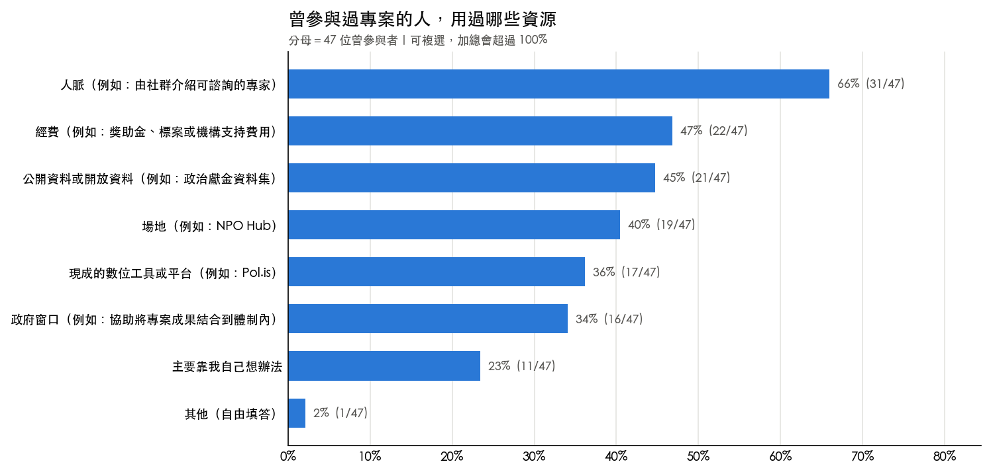
人脈是最常被用到的資源，比經費還多
人脈 66%（31/47），高於經費 47%（22/47）
接著是公開資料或開放資料 45%、場地 40%、現成的數位工具或平台 36%、政府窗口 34%
另有 23%（11/47）表示「主要靠我自己想辦法」
分母 47 人・複選
Notes:
誠實補一句：這題問的是「用過哪些」，不是「哪些最難拿到」。用得多也可能只是因為人脈相對容易取得，不代表經費不重要或不稀缺。

Slide 15
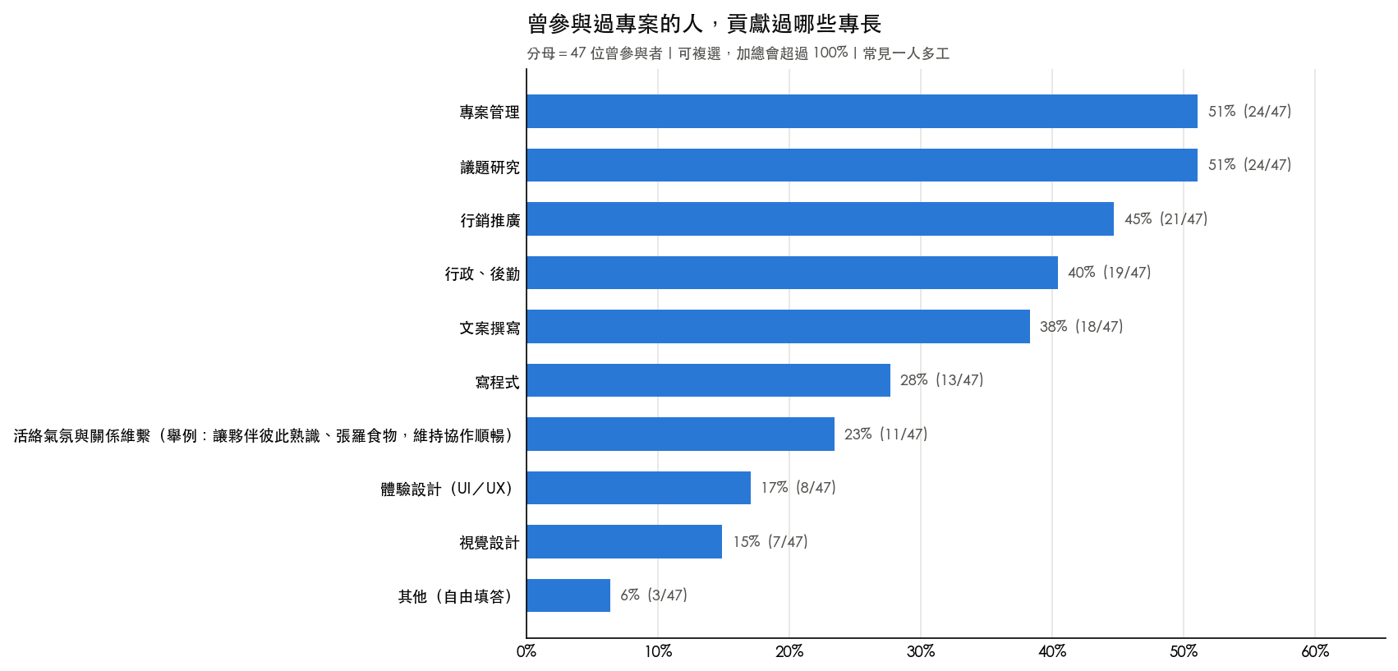
真正投進專案的專長，寫程式只佔不到三成
議題研究與專案管理並列最多，各 51%（24/47）
行銷推廣 45%、行政與後勤 40%、文案撰寫 38%
寫程式 28%（13/47），排在第六
一個公民科技專案需要的專長，比多數人以為的更廣
分母 47 人・複選
Notes:
這題問的是「在這個專案裡你負責什麼」，不是「你會什麼」。一個會寫程式的人，在那個專案裡也可能主要在做專案管理。

Slide 16
多數人每個月投入的時間不到五小時
過去 30 天投入的時間
人數
1 到 5 小時
32%（15/47）
6 到 20 小時
23%（11/47）
幾乎沒有
23%（11/47）
21 小時以上
21%（10/47）
超過半數的人一個月投入不到 5 小時，其中將近四分之一在填答當下幾乎沒有投入。當參與者多半用工作之餘的零碎時間推進，進度會時快時慢就不是意外，而是這種投入結構的自然結果。另一頭，有 21% （10/47）每個月投入 21 小時以上，接近一份兼職。
分母 47 人
Notes:
這一頁正好回答 S10 排名第一的困難「專案難有穩定進度」。

Slide 17
四成的人動機換過一輪
動機
初次投入的契機
留存率
淨變化
幾人勾選
初次→現在
認同這件事想達成的目標
39
92%
0%
認同這個社群，想成為一員
20
70%
−15%
純粹覺得好玩、有趣
16
81%
−6.3%
想認識新朋友、找到同好
13
92%
+15.4%
身邊有人在做，跟著加入
12
67%
0%
累積作品集、練功或建立好名聲
6
83%
+50.0%
單看總人數，會誤以為大家的動機幾乎沒變。逐人比對後發現，47 人裡有 19 人（40%）動機的組合其實換過 ，只是換進換出剛好讓總數看起來很穩定。
分母 47 人・複選・留存率＝前後兩次都選同一動機

Slide 18
流失最多的是社群歸屬感，淨增加的是「練功」
流失最多
最需要中途找到自己的理由
淨增加
「認同這個社群、想成為一員」20 人裡有 6 人後來不再選
「身邊有人在做，跟著加入」12 人裡有 4 人後來換了理由
「累積作品集、練功」6 人變成 9 人；「想認識新朋友」13 人變成 15 人
社群歸屬感在剛加入時也是不少人選的理由，但不像認同目標那樣持久，不足以單獨把人留住。若要維繫長期參與者，得同時提供「這件事值得做」與「我在這裡有所成長」兩種理由。
分母 47 人
Notes:
誠實補一句：這裡的「留存」指的是同一個人前後兩次都選了同一個動機，不是這個人有沒有留在社群裡。已經完全離開的人不會來填這份問卷，所以社群歸屬感的流失比例反而可能被低估。

Slide 19
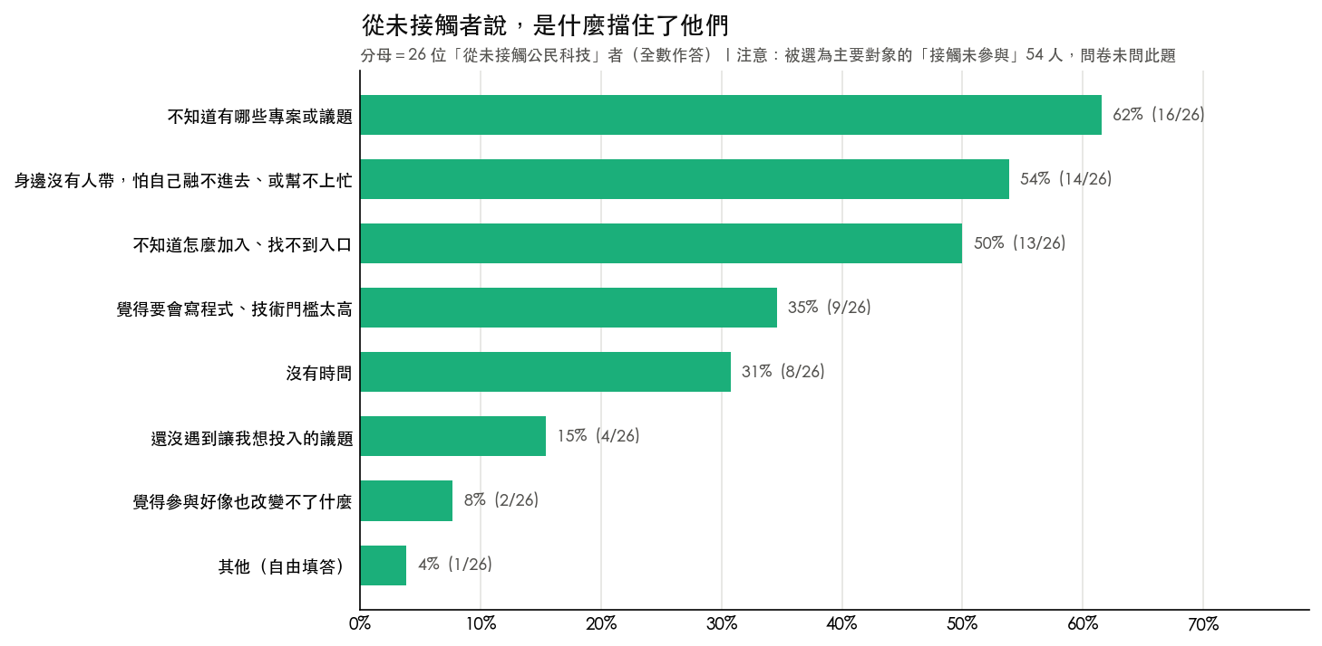
擋住新人的是資訊，不是技術
不知道有哪些專案或議題可以參與 62%（16/26）
身邊沒有人帶、怕融不進去或幫不上忙 54%（14/26）
不知道怎麼加入、找不到入口 50%（13/26）
「覺得要會寫程式、技術門檻太高」只排到第四，35%（9/26）
排前面的三個原因都跟「資訊」與「有沒有人帶」有關，不是「能力夠不夠」的問題
分母 26 人・小樣本・最多選 3 個
Notes:
誠實補一句：這題問的是已經聽過或看過公民科技、只是還沒實際參與的人，不是完全沒聽過的一般大眾。對後者來說，門檻可能落在完全不同的地方。

Slide 20
收得到消息，不等於知道可以做什麼
把社群帳號、Slack、電子報、LINE 群組、活動彙整網頁合起來算，同一個人不管勾了其中幾個都只算一次
至少用到一個官方管道
有靠親友推薦
全體 127 人
65%（83/127）
40%（51/127）
官方管道觸及到的人明顯比親友推薦多
做過專案的 47 人
72%（34/47）
47%（22/47）
全體填答者裡有 65% 從至少一個官方管道接收消息，但光是收得到消息，不等於知道可以做什麼、有人可以問
分母 127 人與 47 人・複選
Notes:
這份問卷本身就是透過這些管道發放出去的，所以完全接不到消息的人在真實世界裡只會更多，不會更少。

Slide 21
出資端最看重「問題講得夠清楚」
評估一個專案時最看重的
人數
它要解決的問題夠重要、而且講得夠清楚
59%（16/27）
呼應我自己關心的議題
52%（14/27）
團隊或發起人的能力和信譽
44%（12/27）
預期能產生看得到、而且能被衡量的影響
44%（12/27）
專案有長期維持下去的規劃
41%（11/27）
當時剛好有預算或資源
26%（7/27）
排在最前面的兩項都跟「這件事本身值不值得做」有關，而不是團隊有多強或成果有多漂亮。
分母 27 人・小樣本・最多選 3 個
Notes:
誠實補一句：這 27 人裡有 26 人自己就在這個圈子裡。問卷透過 g0v 管道發放，撈得到的出資者本來就會是圈內人。這是一群圈內出資者的看法，不代表基金會、企業或政府等圈外資助者怎麼想。

Slide 22
最缺資源的時候，剛好也是最需要把問題說明白的時候
還在很早期、只有想法
已經上線要長期維運
已有原型、要往落地走
52%
37%
11%
（14/27）
（10/27）
（3/27）
在只有想法的階段，能拿出來說服人的往往就只有問題本身。早期專案最缺的資源，可能同時也是最需要把問題說明白才拿得到的資源。
分母 27 人・小樣本
Notes:
這是這 27 位出資者自己觀察到的難易程度，不是提案端實際的處境。問卷沒有問提案端「你在哪個階段最難找到資源」，無法拿兩邊直接對照。

Slide 23
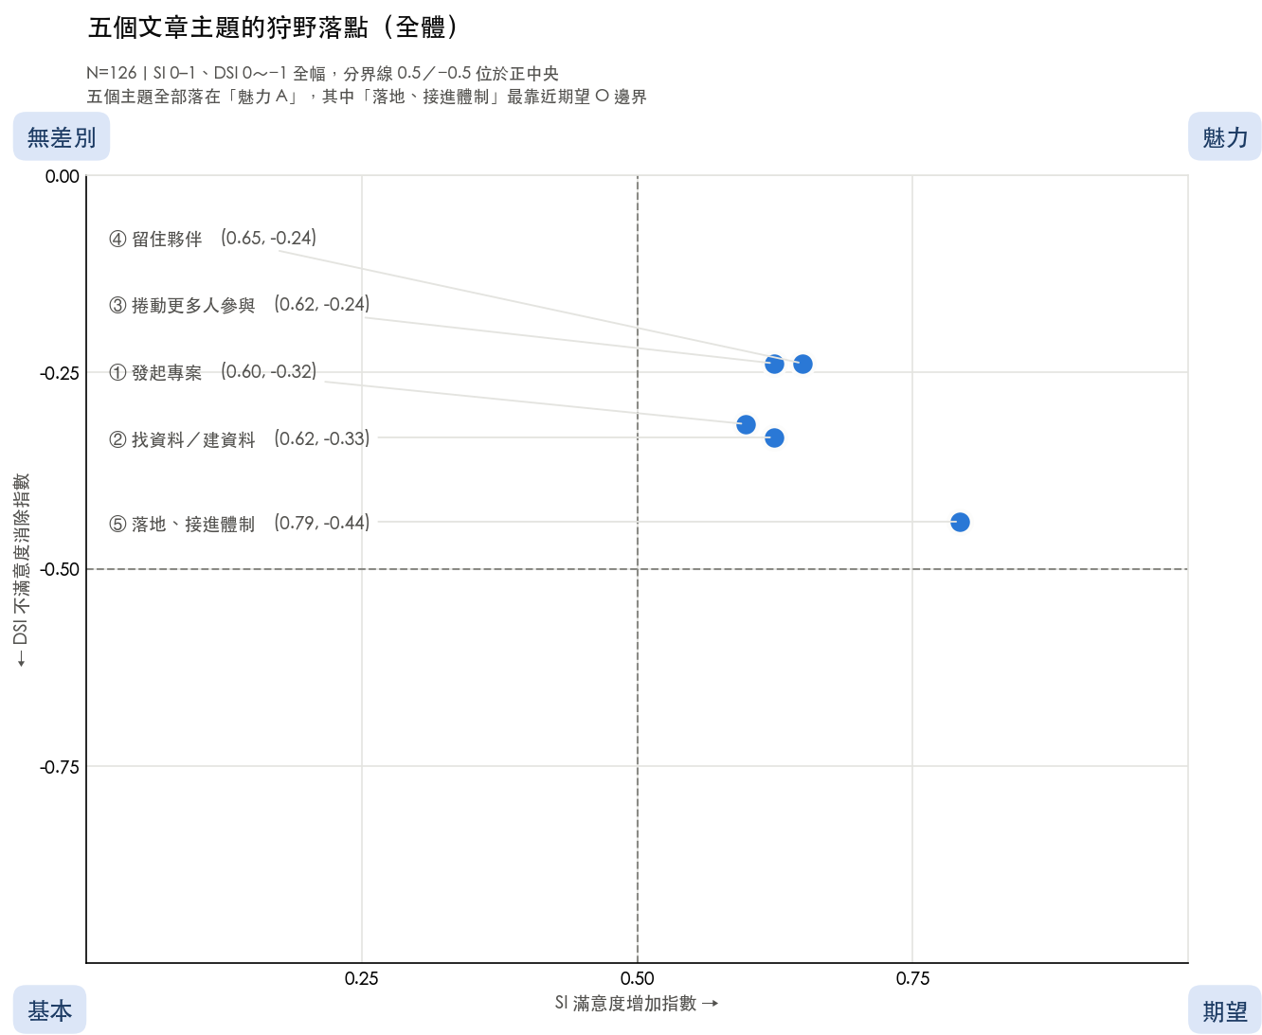
五個方法論主題，全部落在「魅力型」
狩野模型 （Kano model）：對每個主題問「有這樣一篇文章你感覺如何」與「沒有你感覺如何」，交叉後分成魅力型（有了會驚喜，沒有也不會抱怨）、期望型、基本型（沒有會不滿）、無差別
五個主題全部落在魅力型，沒有任何一個是基本型
其中「怎麼讓做好的東西真正落地、接進體制」最接近期望型
全部落在魅力型這件事本身就是一個結論 ：寫了都會讓社群覺得有價值，但都還不到「不寫會被抱怨」的程度。內容規劃有相當大的空間，可以挑最能加分的先做
分母 126 人
Notes:
五個主題的指數差距很小，絕對值不宜精讀，只看相對排序與落在哪一種類型。S24、S25 提到「落地最強」時，指的也只是相對排序。

Slide 24
每一段卡住的地方不同，需要的東西也不同
走到哪一段
卡住的地方
這一段的人需要什麼
還沒進來
不知道有哪些專案或議題 62%、不知道從哪裡加入 50%
一個看得到全貌、能找到入口的地方
想進來但沒人帶
身邊沒有人帶、怕融不進去或幫不上忙 54%
有人可以問、可以跟著做的場合
開始動手做
五個方法論主題全部落在魅力型，「怎麼讓成果真正落地」最強
把別人怎麼做的經驗寫成可以照著走的內容
做的過程中
不知道去哪找資料與工具（群眾協力 61%、AI 應用 54%）
各領域、各類工具有哪些現成資源的整理
一路上都會遇到
進度停滯 38%、成果難發揮影響力 36%、核心成員累垮 32%
怎麼維持節奏、怎麼分攤負荷的經驗
前兩列分母 26 人・小樣本・最多選 3 個｜第四列最多選 3 個｜末列分母 47 人
Notes:
這一頁最容易被單張截圖轉發，講的時候要把頁角那幾個限制念出來。

Slide 25
兩件事最值得先做
第一 讓人找得到專案
第二 把「成果如何落地」寫清楚
擋住新人的頭號原因是不知道有哪些專案或議題可以參與，而不是能力不夠。g0v 揪松團經營的 台灣公民科技資料庫 本來就在做這件事。重點不是再多做一個地方，而是既有的內容要能被還沒進門的人找到、看得懂、知道從哪裡接上。
這是五個方法論主題裡最強的一個，也對應到第二大的困難「做出來的成果很難真正發揮影響力」。一個題目在需求排序和實際困難上同時排在前面，代表它不是單一題目的雜訊。
Notes:
誠實補一句：至於「身邊沒有人帶」這一項，資料只告訴我們它是第二大的門檻，沒有告訴我們什麼形式能解決它。真正對應的可能是配對、陪伴、或讓新手有明確任務可以接手的機制，這需要另外設計與驗證，不在這份調查的範圍內。

Slide 26
引用這份調查之前，先知道它的邊界
這份調查的邊界
為什麼
只能講這個圈子，不能講全台灣
樣本經 g0v 相關管道發放，回答的人偏向已經對公民科技有一定認識的族群
只有相關，沒有因果
所有交叉分析都是同一個時間點的橫斷面資料
雙北佔六成是取樣結果，不是分布事實
g0v 的實體活動長期集中在台北
沒有問到已經離開的人
完全離開的人不會來填這份問卷，所以流失可能被低估
設了勾選上限的題目，反映的是「有限名額裡誰被優先挑中」
不等於「有多少人覺得這件事重要」
不到 30 人的分組只能看方向
還沒接觸的 26 人、曾出資者 27 人、各年齡層與各位置 5 到 19 人
Notes:
這六條是報告第 10 章的重點，完整的 10 條寫在報告裡，引用前建議讀過。

Slide 27
資料公開，歡迎自己重新分析
你想做什麼
去哪裡拿
讀完整報告
《臺灣公民科技生態系與需求調查報告》
看每一張圖背後的數據
去識別化後的原始填答與各項分析結果都已公開
找專案、找入口
台灣公民科技資料庫
這份調查還在繼續
問卷持續開放填答，樣本數增加後可以重跑同一套分析
如果你的分析得到不一樣的結論，那對這個生態系的理解是加分，不是減分。

Slide 28
模組
依聽眾加掛，M1 到 M10

Slide 29
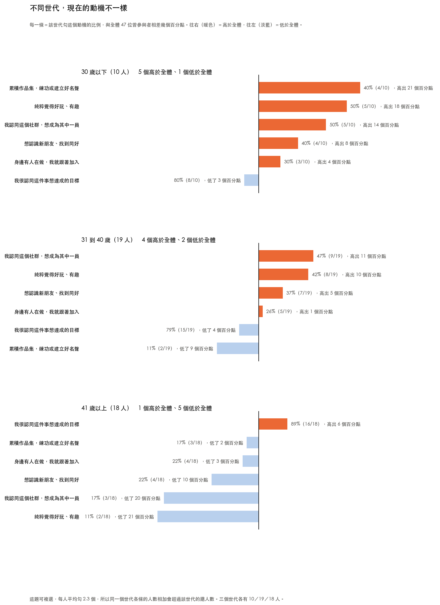
不同年齡層現在選的理由不一樣
30 歲以下（10 人）
選「累積作品集、練功」40%（4/10） ，高於全體的 19% （9/47）
31 到 40 歲（19 人）
本頁未特別著墨，見左圖中段
41 歲以上（18 人）
「認同目標」一枝獨秀 89%（16/18） ，其餘五個理由都落在 2 到 4 人之間；落差最明顯的是「純粹覺得好玩」與「認同這個社群」，分別比全體低 21 與 20 個百分點
各年齡層 10 到 19 人・小樣本
Notes:
加掛時機是做過專案的貢獻者、社群經營者。這是橫斷面資料，只能說「不同年齡層現在選的理由不一樣」，不能說「某個年齡層被什麼留住了」。

Slide 30
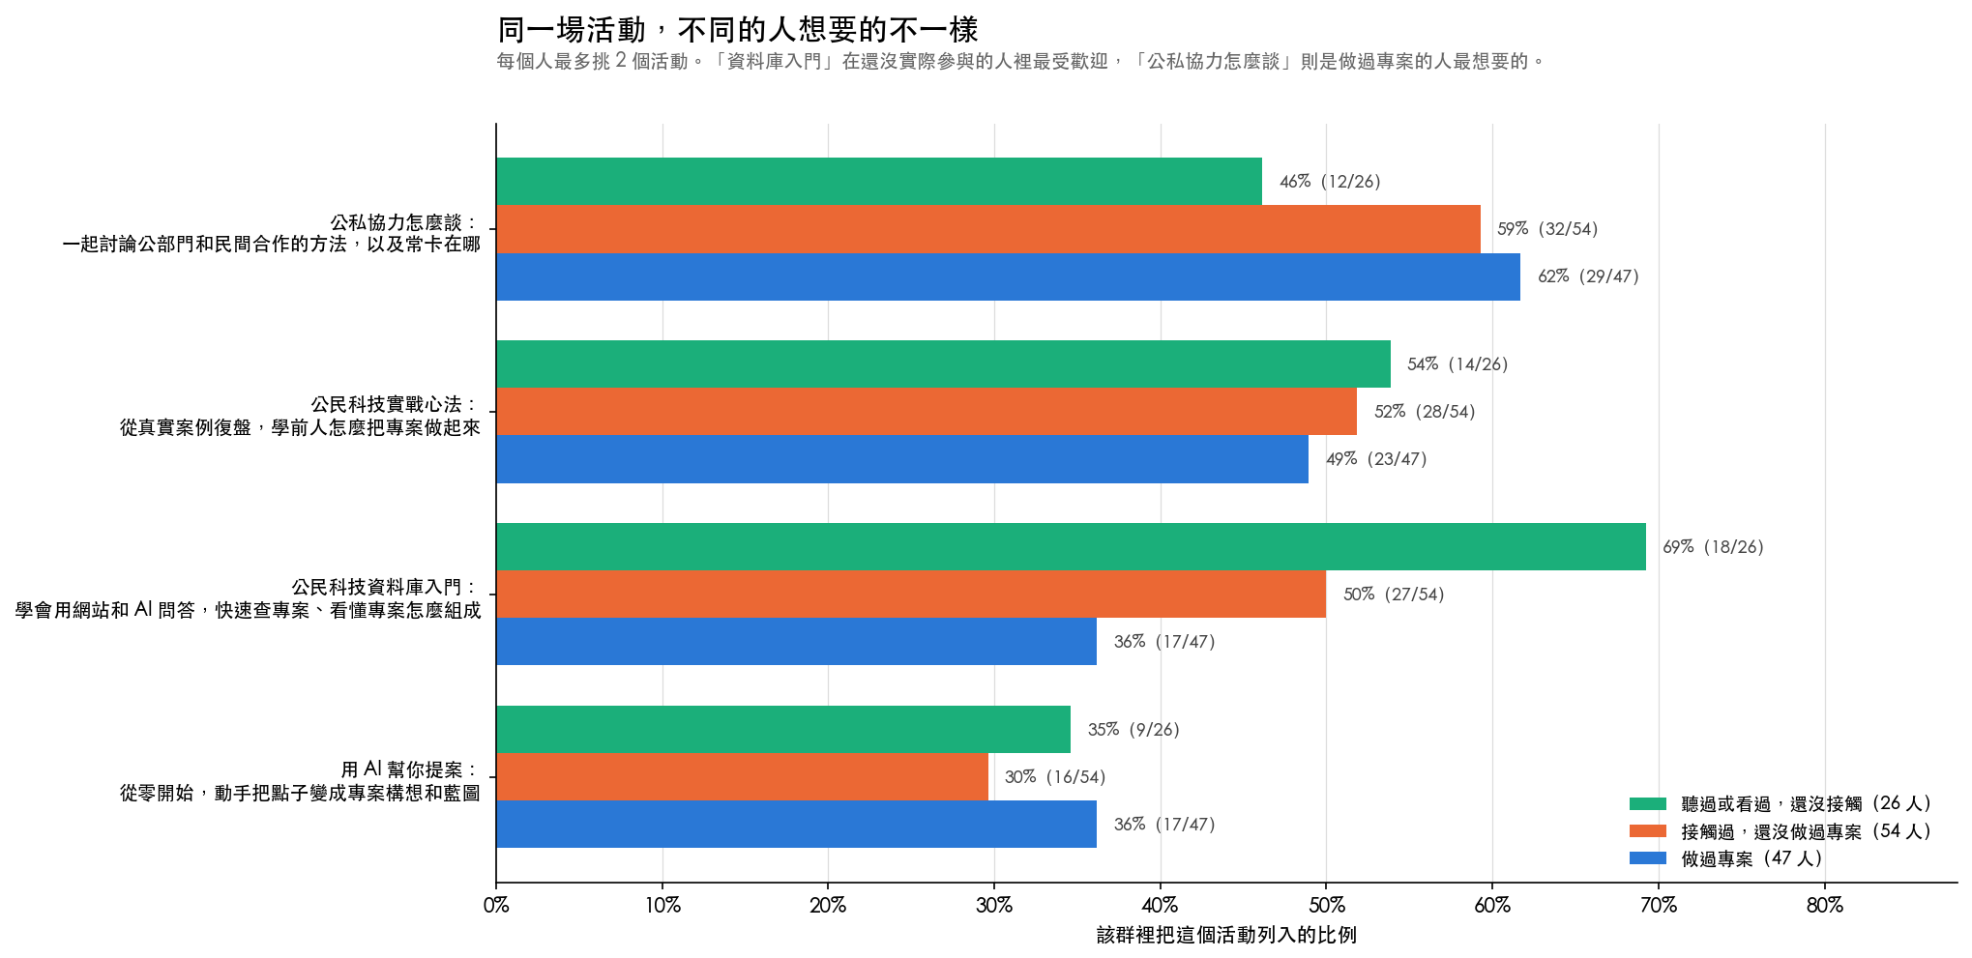
入門型與深度型的活動，服務的是不同的人
全體排前面：公私協力怎麼談 57%（73/127） 、公民科技實戰心法 51%、資料庫入門 49%、用 AI 幫你提案 33%
但三群人分開看會反過來：資料庫入門在還沒接觸的人裡最受歡迎（69%，18/26），在做過專案的人裡排得比較後面（36%，17/47）
公私協力怎麼談正好相反：做過專案的人裡最高（62%，29/47），還沒接觸的人裡較低（46%，12/26）
辦活動時分開設定對象，可能比把兩種需求混在同一場裡更有效
分母 127 人・最多選 2 個・還沒接觸那層 26 人為小樣本
Notes:
加掛時機是剛開始參與的人、社群經營者。

Slide 31
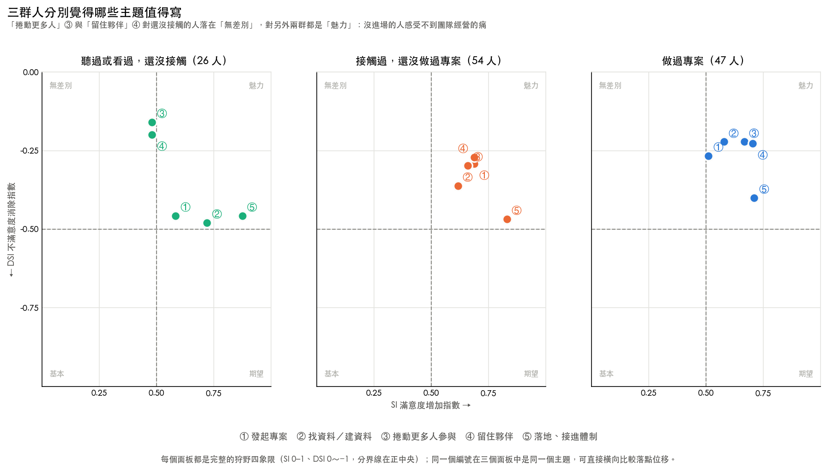
還沒動手做過專案的人，感受不到團隊經營的痛
「怎麼捲動更多人參與」和「怎麼留住夥伴」這兩個主題，對還沒接觸的那群人來說落在無差別，但對另外兩群人都是魅力型。
還沒接觸那層 26 人・小樣本
Notes:
加掛時機是社群經營者。

Slide 32
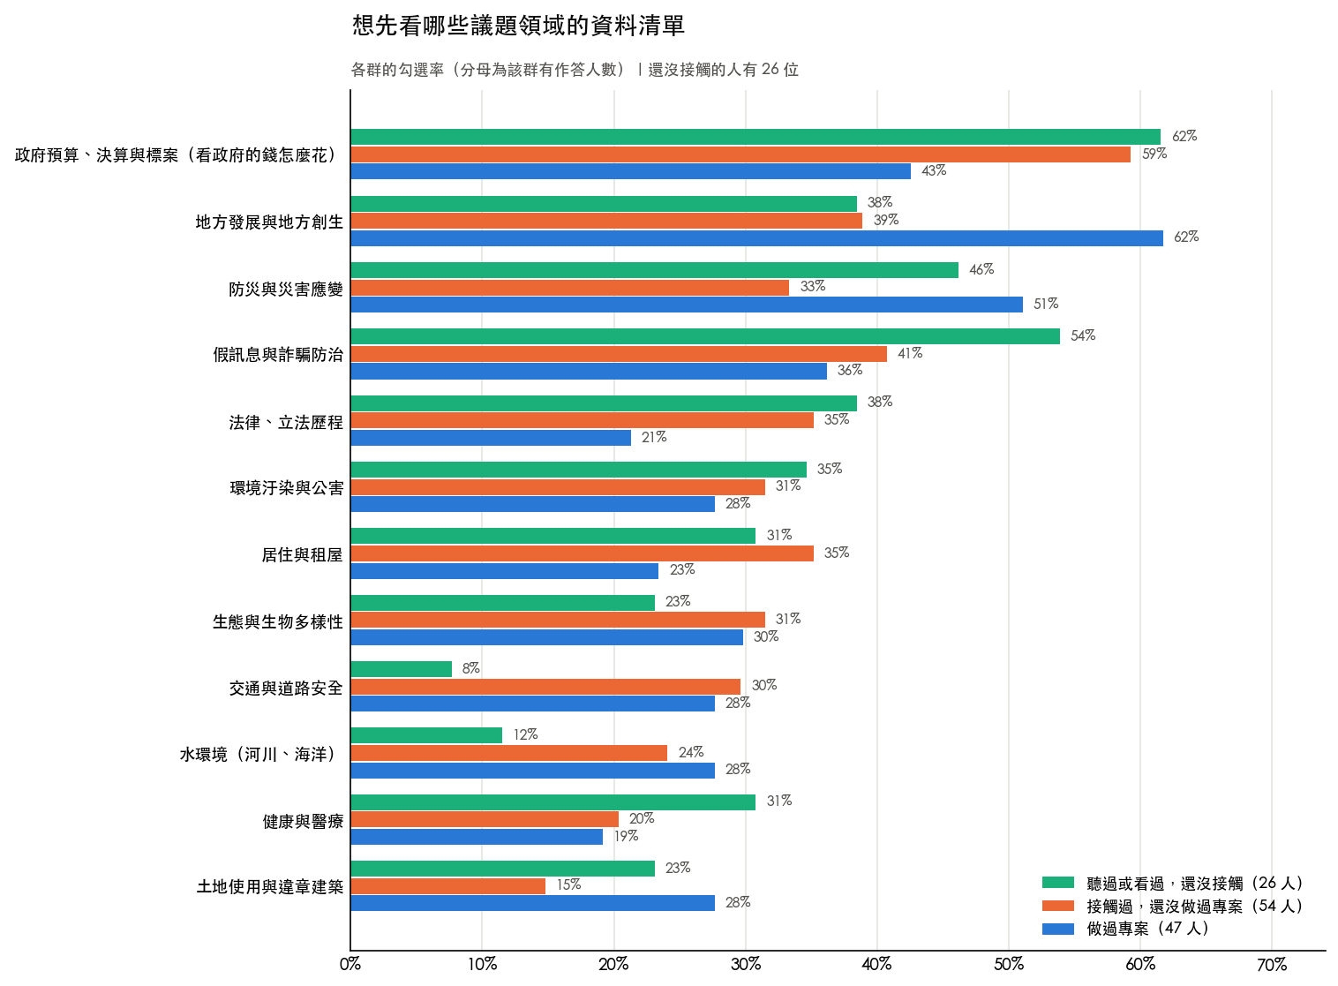
政府預算決算與標案是最多人想看的領域
政府預算決算與標案 54%（68/127） 、地方發展與地方創生 47%、防災與災害應變 43%、假訊息與詐騙防治 42%、環境汙染與公害 31%、法律與立法歷程 31%
分母 127 人・16 選 5・還沒接觸那層 26 人為小樣本
Notes:
加掛時機是社群經營者。

Slide 33
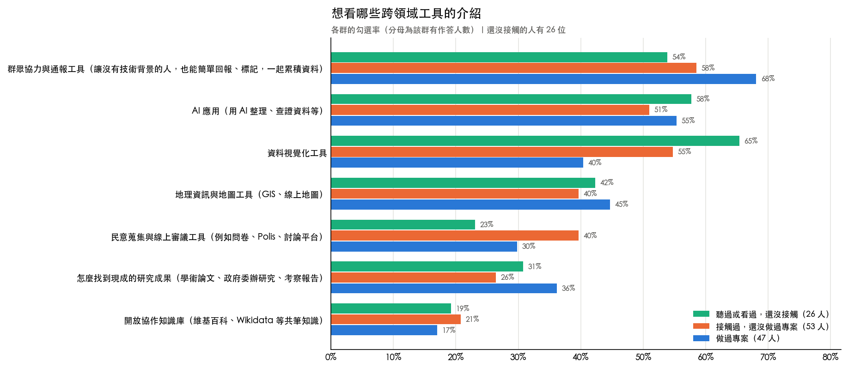
群眾協力與通報工具是最多人想看的工具
群眾協力與通報工具 61%（77/126） 、AI 應用 54%、資料視覺化工具 52%、地理資訊與地圖工具 42%、民意蒐集與線上審議工具 33%、怎麼找到現成的研究成果 31%、開放協作知識庫 19%
分母 126 人・7 選 3・還沒接觸那層 26 人為小樣本
Notes:
加掛時機是社群經營者。M4 與 M5 的勾選率不能互比，因為選項數與可勾數都不一樣，工具題選項少很多，每個選項本來就比較容易被勾到。另外，這兩份清單問的是閱讀偏好，不是填答者實際投入的領域。

Slide 34
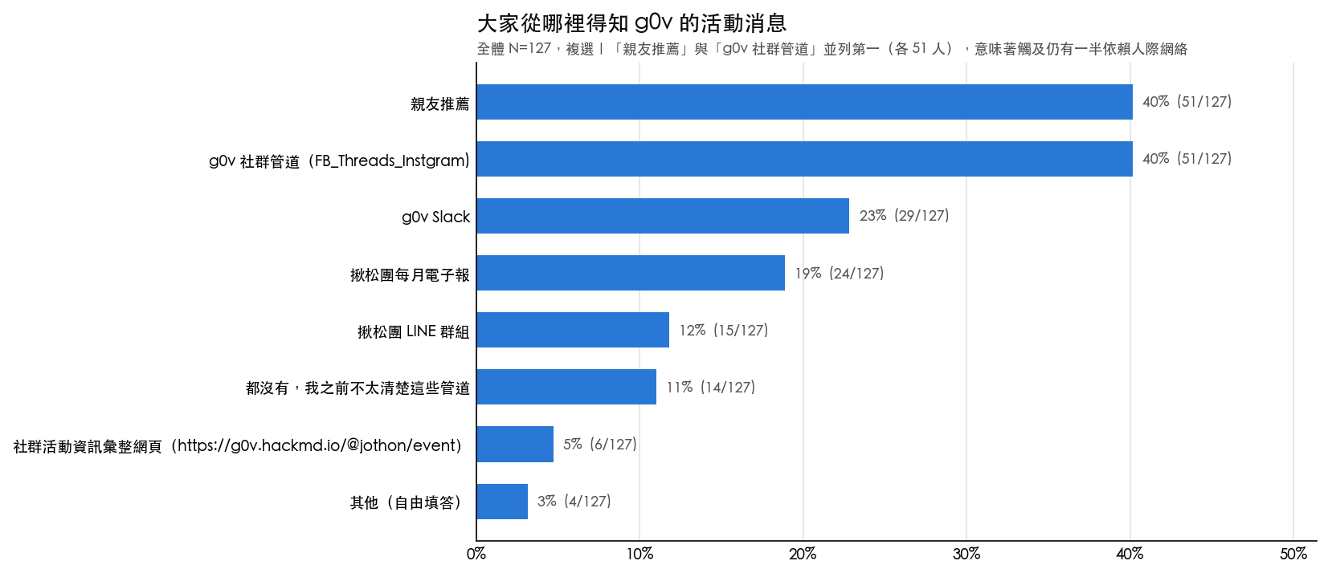
社群帳號與親友推薦並列第一，各佔四成
g0v 社群帳號（Facebook、Threads、Instagram）40%（51/127） 、親友推薦 40% （51/127） 、g0v 的 Slack 23%、揪松團每月電子報 19%、揪松團 LINE 群組 12%；另有 11% （14/127）表示「都沒有」
分母 127 人・複選
Notes:
加掛時機是社群經營者。把單一個官方帳號拿來跟親友推薦比，會高估人際管道的份量，所以主線用的是 S20 的互斥四組。這一頁單獨用時務必接著講 S20。

Slide 35
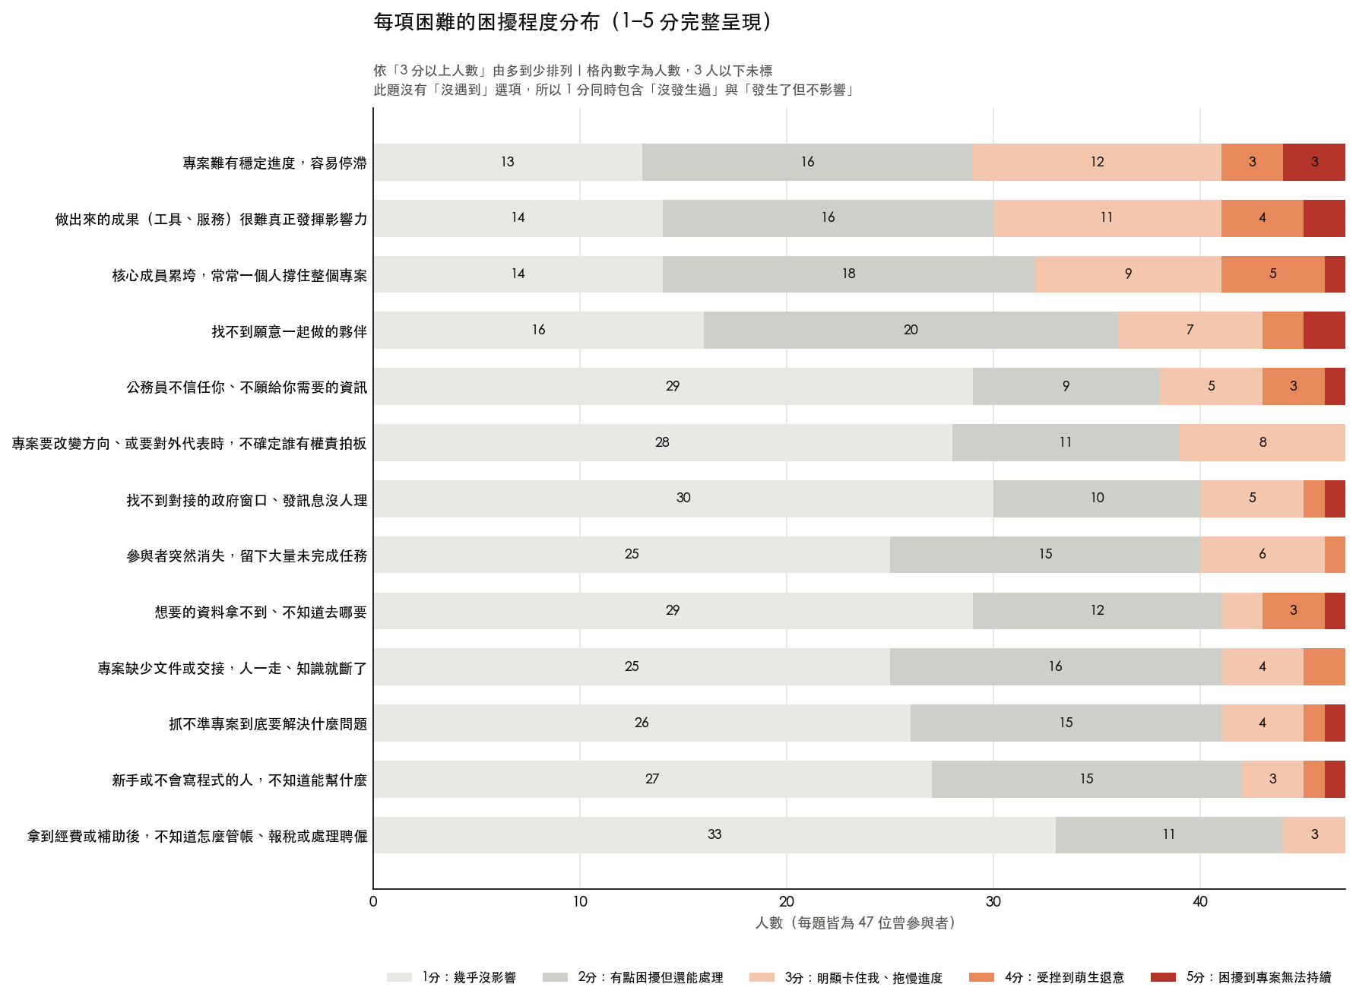
十三種困難的完整分布
分母 47 人
Notes:
加掛時機是做過專案的貢獻者、社群經營者。S10 只列前五名，這一頁是完整的十三題。

Slide 36
最常見的兩種應對，方向完全相反
面對困難採取的行動
人數
向外求助：找人脈、專家或在地組織
6
降低期待、放慢步調
5
自己補能力或用工具頂著
4
團隊內部溝通、建立固定節奏
4
對外推廣、擴大能見度
4
其餘（沒有特別行動、只描述困難、建立文件、交棒淡出）
8
最常見的兩種應對方向完全相反：向外求助（6 人）與降低期待、放慢步調（5 人）。加上「沒有特別行動」與「只描述困難」的 6 人，28 位填答者裡有 11 人屬於沒有主動處理或主動降低期待。
分母 28 人・小樣本・選填題
Notes:
加掛時機是做過專案的貢獻者、社群經營者。願意寫下自己怎麼應對的人本來就可能比較主動，這個分布不能代表全部 47 人。

Slide 37
每條結論的另一種解釋
本報告的結論
另一種可能的解釋
27 位出資者的觀點代表出資端（第 6 章）
27 人裡有 26 人本身就在圈內，撈得到的出資者本來就會是圈內人，不是基金會、企業或政府等圈外資助者的觀點
人脈比經費更常被用到（第 5 章）
這題問的是「用過哪些」，用得多也可能只是因為人脈相對容易取得，不代表經費不重要或不稀缺
社群歸屬感是最容易褪色的動機（第 4 章）
我們只問得到還留在圈子裡的人。真的被留不住的人早就離開、不會來填問卷，這個流失比例反而可能被低估
41 歲以上以「認同目標」為主要理由（第 4 章）
可能是世代差異，也可能是留下來的人本身就被篩選過 ：年紀較長還留在圈內的，本來就比較可能是使命導向的那些人
擋住新人的是資訊不是技術（第 7 章）
這 26 人是已經聽過或看過公民科技、只是還沒實際參與的人，不是完全沒聽過的一般大眾
雙北佔六成（第 1 章）
完全是取樣結果。g0v.tw 的實體活動長期在台北舉辦，不能推論成社群真實的地理分布
Notes:
加掛時機是出資方、社群經營者，或任何會被追問方法論的場合。這六條出自報告伍、反思〈對立假設〉。

Slide 38
站在決策位置的人，看不見新手的困境
「新手或不會寫程式的人，不知道能幫什麼」比較有感的人數／該組人數
主動通報
接收資訊
協力參與
發起專案
共創解法
33%
20%
12%
10%
0%
（2/6）
（1/5）
（1/8）
（1/10）
（0/18）
「新手或不會寫程式的人，不知道能幫什麼」這題，比較有感的落在淺的那一頭；共創解法那 18 個人裡則是一個都沒有。要規劃「怎麼讓新手參與」的內容，光去問發起專案的人可能問不出來，因為那不是他們會遇到的困難。
各組 5 到 18 人・小樣本
Notes:
加掛時機是做過專案的貢獻者、社群經營者。這條數列不是一路往下（共創解法是 0，發起專案又回到 1 人），只能說重心偏向淺的位置，不能說它和 S12 那條線正好相反。

